Slide 1
Pertemuan 3
Tahapan Data Mining:
Pendekatan CRISP-DM dan Proses KDD
Dosen: Nelci Dessy Rumlaklak, S.Kom, M.Kom
Pembelajaran Daring Kolaboratif 2024 ITG dan Undana

Slide 2
Kemampuan akhir yang diharapkan:
Mahasiswa mampu menguraikan tahapan data mining
standar antar industri (CRISP-DM)

Slide 3
Tahapan Data Mining

Slide 4
Tahapan Data Mining
Tahapan dalam Proses Data Mining:
Data mining melibatkan beberapa tahapan penting untuk mencapai hasil yang diinginkan. Berikut adalah tahapan-tahapannya:
Define the problem
Mengidentifikasi masalah bisnis atau peluang yang akan dipecahkan menggunakan data mining.
Identify Required Data
Mengumpulkan data serta memahami sifat dan kualitas data yang akan digunakan, termasuk sumber data dan distribusinya.
3. Prepare dan Pre-Process
Membersihkan, memilih, dan mengubah data menjadi format yang siap untuk dianalisis.
4. Model the Data
Menerapkan algoritma data mining untuk menemukan pola dan membangun model prediktif.
5. Train and Test
Mengevaluasi hasil model dan menentukan apakah hasilnya memadai dan sesuai tujuan bisnis.
6. Verify and Deploy
Mengimplementasikan model ke dalam sistem atau proses bisnis yang nyata untuk menghasilkan nilai.

Slide 5
CRISP-DM
Definisi CRISP-DM (Cross-Industry Standard Process for Data Mining):
CRISP-DM adalah metodologi yang paling banyak digunakan untuk data mining, memberikan panduan yang terstruktur untuk mengeksekusi proyek data mining dari awal hingga akhir.
Mengapa CRISP-DM Penting?
CRISP-DM menyediakan kerangka kerja yang fleksibel dan dapat diterapkan di berbagai industri. Ia memberikan pendekatan langkah demi langkah untuk memastikan proyek data mining berjalan efektif.

Slide 6
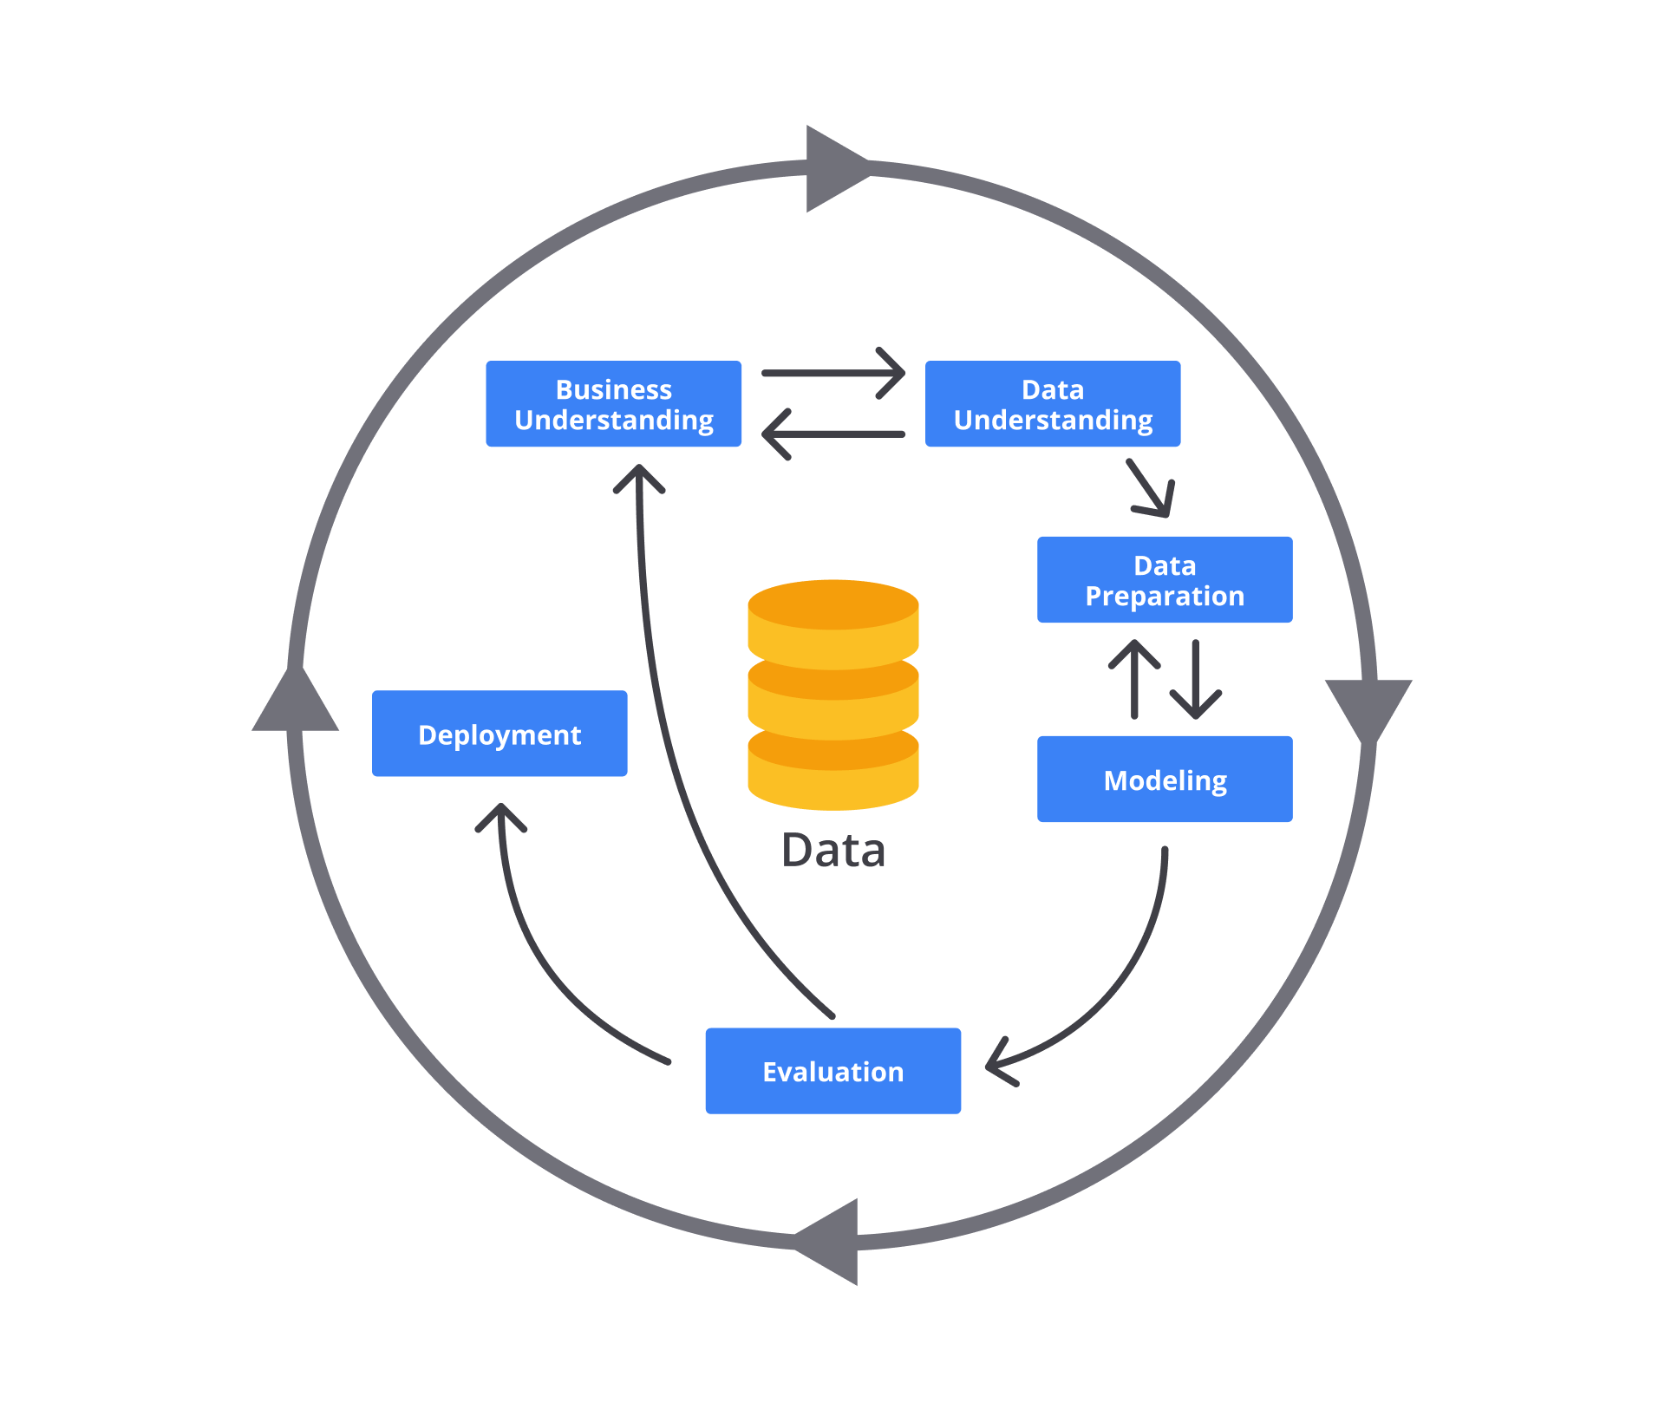
Tahapan CRISP-DM

Slide 7
Tahapan CRISP-DM
Pemahaman Bisnis (Business Understanding): Menentukan tujuan proyek, mengidentifikasi masalah bisnis yang akan diselesaikan, dan memahami kebutuhan bisnis.
Pemahaman Data (Data Understanding): Mengumpulkan data yang relevan, mengeksplorasi data, dan memahami struktur serta masalah potensial dalam data.
Persiapan Data (Data Preparation): Mengubah data mentah menjadi data yang bersih dan siap untuk diproses melalui seleksi fitur, pembersihan data, dan transformasi data.
Pemodelan (Modeling): Memilih teknik data mining yang sesuai (misalnya, klasifikasi, regresi, clustering) dan menerapkannya untuk membangun model.
Evaluasi (Evaluation): Mengevaluasi model berdasarkan metrik yang relevan (misalnya, akurasi, precision, recall) dan menentukan apakah model memadai untuk diimplementasikan.
Penerapan (Deployment): Mengimplementasikan model ke dalam lingkungan bisnis, misalnya dalam aplikasi CRM, sistem rekomendasi, atau prediksi risiko.

Slide 8
Apa itu KDD?
Definisi KDD (Knowledge Discovery in Databases):
KDD adalah proses multi-tahap yang bertujuan untuk menemukan pengetahuan baru dan berguna dari data besar. Proses KDD terdiri dari serangkaian langkah yang terstruktur untuk menemukan pola dan informasi tersembunyi dari data.
KDD dan Data Mining:
Data mining adalah salah satu langkah dalam proses KDD, yaitu langkah di mana algoritma diterapkan untuk menemukan pola dari data.

Slide 9
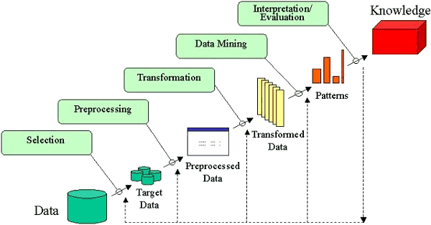
Tahapan dalam Proses KDD

Slide 10
Tahapan dalam Proses KDD
Seleksi Data (Data Selection)
Memilih subset data yang relevan dari database besar untuk dianalisis.
Pra-pemrosesan Data (Preprocessing)
Membersihkan data dari inkonsistensi, nilai yang hilang, dan outlier yang mungkin mempengaruhi analisis.
Transformasi Data (Data Transformation)
Mengubah data ke dalam bentuk yang lebih sesuai untuk analisis dengan teknik seperti normalisasi atau penggabungan data.
Data Mining
Penerapan teknik data mining untuk menemukan pola dalam data.
Evaluasi dan Interpretasi (Evaluation and Interpretation)
Mengevaluasi hasil analisis dan menginterpretasikan temuan untuk mendapatkan pengetahuan yang bermanfaat.

Slide 11
KDD vs Data Mining

Slide 12
Perbandingan antara CRISP-DM dan KDD
Persamaan:
Keduanya merupakan metodologi yang terstruktur untuk proses data mining.
Fokus pada pemahaman bisnis dan evaluasi hasil yang berkaitan dengan tujuan bisnis.
Perbedaan:
CRISP-DM lebih banyak digunakan dalam proyek-proyek industri dengan pendekatan standar dan fokus pada siklus bisnis.
KDD adalah proses yang lebih berorientasi akademik dengan fokus pada penemuan pengetahuan dari basis data yang besar.

Slide 13
Contoh Penerapan Data Mining, CRISP-DM, dan KDD
Contoh Industri:
Perbankan: Penggunaan data mining untuk deteksi penipuan.
E-commerce: Penggunaan CRISP-DM dalam mengembangkan sistem rekomendasi.
Kesehatan: Penerapan KDD untuk analisis data pasien dan prediksi penyakit.

Slide 14
Kesimpulan
Ringkasan Proses:
Data mining adalah teknik yang memungkinkan kita menemukan pola dan informasi dari data besar.
CRISP-DM dan KDD adalah metodologi yang terstruktur untuk mendukung proses data mining, dari pemahaman bisnis hingga implementasi model.
Pentingnya Pendekatan Terstruktur:
Menggunakan kerangka kerja seperti CRISP-DM dan KDD dapat membantu dalam menyelesaikan masalah bisnis secara lebih efisien dan mendapatkan pengetahuan yang berharga dari data.

Slide 15
Terimakasih

